Slide 1
AYUDA CON EL EXAMEN Físico.

Slide 2

Historial de salud y evaluación física

Slide 3

Historia de la salud,
(en enfermería y medicina) una recopilación de información obtenida del paciente y de otras fuentes sobre el estado físico del paciente, así como su función psicológica, social y sexual. La historia proporciona una base de datos sobre la cual se puede hacer un diagnóstico, un plan para el manejo del diagnóstico, tratamiento, atención y observación de seguimiento del paciente.

Slide 4

La primera parte de la historia describe la queja principal; la historia de la enfermedad actual, incluyendo sus signos y síntomas, aparición y carácter; y cualquier factor o comportamiento que agrave o mejore los síntomas. Las propias palabras del paciente a menudo sirven como la mejor descripción y pueden ser citadas.

Slide 5
La segunda parte de la historia comprende un relato de enfermedades previas y comportamientos de promoción de la salud, alergias, transfusiones, inmunizaciones, pruebas de detección y hospitalizaciones. Se puede incluir un historial ocupacional, que describa el trabajo del paciente y la exposición al estrés, toxinas, radiación u otros riesgos laborales. También se observa el efecto de la enfermedad actual en el trabajo del paciente. Se toma una historia social en la que se esboza el entorno social, cultural, ambiental y familiar del paciente, centrándose en aspectos que podrían tener un efecto en la enfermedad actual. En algunos casos, una historia sexual puede ser relevante.

Slide 6
Evaluación física de la historia de la salud
Base de datos subjetiva
Obtenido a través de la entrevista
Fuerza de identificación, problemas de salud reales o potenciales, sistema de apoyo, necesidades de enseñanza, DC y necesidades de referencia
Uso de habilidades de comunicación efectivas
Base de datos de objetivos
Obtenido mediante técnicas de observación y evaluación física
Completa la imagen de salud del cliente

Slide 7
Historial completo de salud (Jarvis)
Datos biográficos
Motivo para buscar atención
Historia de la enfermedad actual
Salud pasada
Accidentes y lesiones
Hospitalizaciones y operaciones
Historia familiar
Revisión de sistemas
Evaluación Funcional ( Actividades de la Vida Diaria)
Percepción de la salud

Slide 8
Datos biográficos
Nombre:
Edad:
Cuna:
Género:
Estado civil:
Ocupación:

Slide 9
Historial de Salud Completo-Cont.
Razón para buscar atención: ¿Qué te trajo aquí hoy? (síntoma/s & duración)
Historia de la enfermedad actual
Organiza los síntomas en orden cronológico desde el momento del inicio hasta la actualidad.
Incluye un análisis del síntoma

Slide 10
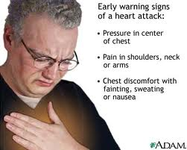
Síntoma: Cualquier evidencia subjetiva de enfermedad. Por el contrario, un signo es objetivo. La sangre que sale de una fosa nasal es una señal; es evidente para el paciente, el médico y otros. Ansiedad, dolor lumbar y fatiga, son todos síntomas; sólo el paciente puede percibirlos.

Slide 11

El jefe se queja :D describa la razón básica de la visita en una o dos frases. Algunos síntomas comunes incluyen: Dolor, debilidad, Náuseas, vómitos, diarrea, estreñimiento, fiebre, confusión, problemas respiratorios o dolor de cabeza.

Slide 12
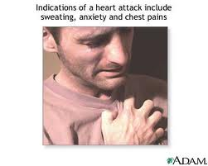
Recuerda la aparición y el momento de los síntomas. Incluya inicios, paradas y frecuencia. ("Tengo un dolor intenso entre mis períodos menstruales que dura unos tres días"). Esté preparado con fechas y horarios, si es posible. ("La primera vez que recuerdo sentirme así fue el día 15. Tiende a empeorar en las tardes, pero de vez en cuando lo siento en las primeras mañanas, también.")

Slide 13

Explique qué hace que el dolor mejore o empeore. Tome nota de cualquier movimiento que afile el dolor ("Mi dedo se siente bien a menos que lo doble hacia mi palma, y luego siento un dolor agudo.") o lo disminuye ("Parece que desaparece cuando me acuesto de mi lado"). Si algún alimento, bebida, posición, actividad o medicamento empeora o alivia los síntomas, aclare. ("La fiebre mejoró con Tylenol, pero luego regresó en dos horas.")

Slide 14

Usa adjetivos para describir tus síntomas más plenamente. No todo el dolor es igual. Puede ser afilado, opaco, justo en la superficie del cuerpo, en el interior, etc. Ejemplo: "Cuando me mareo, no es sólo que siento que me voy a desmayar; se siente más como el mundo está constantemente girando a la izquierda!". Sin volverte demasiado poético, trata de señalar qué hace que esta sensación sea diferente a otros tipos de dolor que has sentido antes.

Slide 15

Señale la ubicación de sus síntomas. Incluya detalles si el dolor se mueve. ("El dolor estaba justo alrededor de mi ombligo, pero ahora, parece haberse movido aquí cerca de mi cadera derecha.")

Slide 16

Califica la gravedad de tus síntomas. Usa una escala del uno al diez, siendo uno casi nada y diez como el peor síntoma posible que puedas imaginar. Sé honesto y no minimices ni exageres. El dolor de "diez de cada diez" (a los ojos de los profesionales médicos) haría que una persona sea casi incapaz del habla o de cualquier otro acto, como comer o leer. ("Estaba sentado a almorzar y de repente tuve el peor dolor de cabeza de mi vida de la nada. Fue tan malo que casi me deja inconsciente. Definitivamente un nueve o diez.")

Slide 17
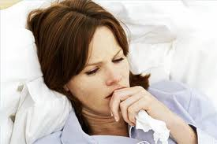
Describa la configuración y su afección cuando ocurrieron los síntomas. ¿Dónde estabas? ¿Qué estabas haciendo? ¿Qué tan diferente era el entorno y la actividad de lo que normalmente haces? ¿Qué habías estado haciendo justo antes de que surgieran los síntomas, y más temprano ese día?

Slide 18

Haz una lista de otras cosas que suceden al mismo tiempo que tus síntomas. ("Durante las tres semanas que he estado teniendo estos desmayos, mi esposa también dijo que he estado muy pálido y también he tenido estos movimientos intestinales de color oscuro y he perdido diez libras a pesar de que estoy comiendo exactamente lo mismo.")

Slide 19
HPI: Análisis del síntoma
P Provoca ¿Qué hace que los síntomas mejoren/empeoren?
Q Calidad ¿Cómo se siente el dolor?
R Región/Radiación ¿Dónde y dónde va el dolor?
S Gravedad en escala de 1-10 (otras escalas)
T Tiempo Cuando, ¿Con qué frecuencia, Cuánto tiempo?

Slide 20
Revisión de sistemas
Una serie de preguntas re: salud actual y pasada de pt, incluidas las prácticas de promoción de la salud
Preguntas sobre signos y síntomas, así como enfermedades relacionadas con cada sistema corporal
Notes:
The review of systems is a useful method for gathering medical information in an orderly fashion. This review is a series of questions about the person's current and past medical experiences. It usually proceeds from general to specific information. A thorough record of relevant dates is important in determining relevance of past illnesses or events to the current condition. A review of systems typically follows a head-to-toe order.
So as not to omit anything that pt may have forgotten to report. Or feel is not important to report.
If no specific complaint about a system, do a ROS on that system as part of subjective data

Slide 21

Gráficos en el expediente médico: está escrito en la historia clínica del paciente, generalmente se hacen hasta marcar y escribir lo menos posible y muy preciso, está escrito en tinta azul o negra, no se hacen manchas sin eliminaciones, siempre obtiene el nombre, identificación del paciente, la fecha y hora.,

Slide 22
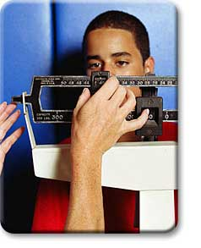
La altura y el peso se miden

Slide 23
Procedimiento previo :
1.- Explicar el procedimiento a la persona.
2.- Pida a la persona que orine.
3.- Lávese las manos
4.- Recoger lo siguiente:
Escala
Toallas de papel
5.- Identificar a la persona.
6.- Proporcionar privacidad.

Slide 24
Procedimientos:
7.- Escala de pie
Coloque las toallas de papel en la plataforma de la báscula
Levante la barra de altura.
Pida a la persona que se quite la bata y las zapatillas. Ayudar según sea necesario.
Ayude a la persona a ponerse en la plataforma de la báscula. Los brazos están a los lados.
Mueva las ponderaciones hasta que el puntero de equilibrio esté en el centro.
Registre el peso en su bloc de notas o hoja de asignación.

Slide 25
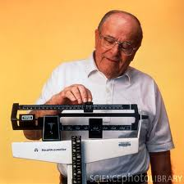
Pídale a la persona que se ponga muy recta
Baje la varilla de altura hasta que descanse sobre la cabeza de la persona.
Registre la altura en su bloc de notas o hoja de asignación

Slide 26
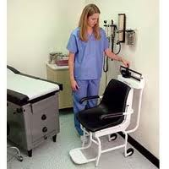
8.- Escala de la silla:
Ayude a la persona a transferirse de la silla de ruedas a la báscula de la silla.
Coloque los pies de la persona en la plataforma del pie.
Mueva las ponderaciones hasta que el puntero de equilibrio esté en el centro
Registre el peso en su bloc de notas o hoja de asignación

Slide 27
9.- Escala de elevación :
Fije el cabestrillo y las cadenas al ascensor
Coloque ambos pesos en cero.
Nivele y equilibre la báscula de acuerdo con las instrucciones del fabricante.
Retire el cabestrillo de la báscula.
Coloque a la persona en el cabestrillo y adjúntela al ascensor. Levántate el residente a unos 4 pulgadas de la cama.
Mueva las ponderaciones hasta que el puntero de equilibrio esté en el centro.
Registre el peso en su bloc de notas o hoja de asignación.

Slide 28
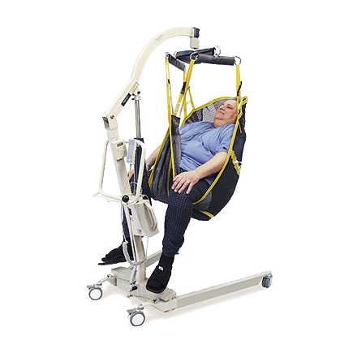
Baje a la persona a la cama.
Retire el cabestrillo.

Slide 29

10.- Ayudar a la persona a ponerse la bata y las zapatillas si va a estar despierto. Ayude a la persona a volver a la cama si es necesario.

Slide 30
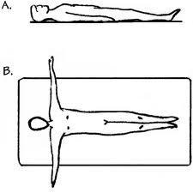
Altura de medición : Persona en la cama o en silla de ruedas

Slide 31
Pre-procedimiento:
1.- Explicar el procedimiento a la persona.
2.- Lávese las manos.
3.- Recoger la cinta de medición y la regla.
4.- Pídele a un compañero de trabajo que te ayude.
5.- Proporcionar privacidad.

Slide 32
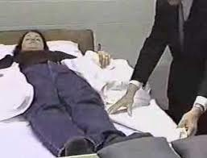
Procedimiento:
6.- Coloque a la persona supina si se permite esta posición.

Slide 33

7.- Pida a su compañero de trabajo que sostenga el extremo de la cinta métrica en el talón de la persona.
8.- Tire de la cinta métrica junto al cuerpo de la persona hasta que se extienda más allá de la cabeza.

Slide 34
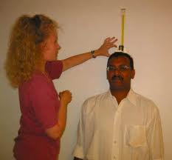
9.- Coloque la regla plana en la parte superior de la cabeza de la persona. Debe extenderse desde la cabeza del residente hasta la cinta métrica. Asegúrese de que la regla esté nivelada.

Slide 35
10.- Registre la altura en su bloc de notas o hoja de asignación.
11.- Ayudar a la persona de vuelta a la silla de ruedas si procede.
Post-Procedimiento :
12.- Proporcionar comodidad.
13.- Levante o baje los rieles de la cama si la persona se queda en la cama. Siga el plan de atención.
14.- Coloque la luz de la señal dentro de la luz rica.
15.- Devolver el equipo a su ubicación adecuada
16.- Lávese las manos
17.- Informar y registrar la altura.

